Slide 1

Píincipales componentes
electíónicos paía Aíduino y Raspbeííy
Pi
Estos pequeños pero poderosos dispositivos de computación abierta ofrecen una gran variedad de componentes electrónicos que permiten crear proyectos innovadores en el campo de la robótica, la automatización y el internet de las cosas.

Slide 2
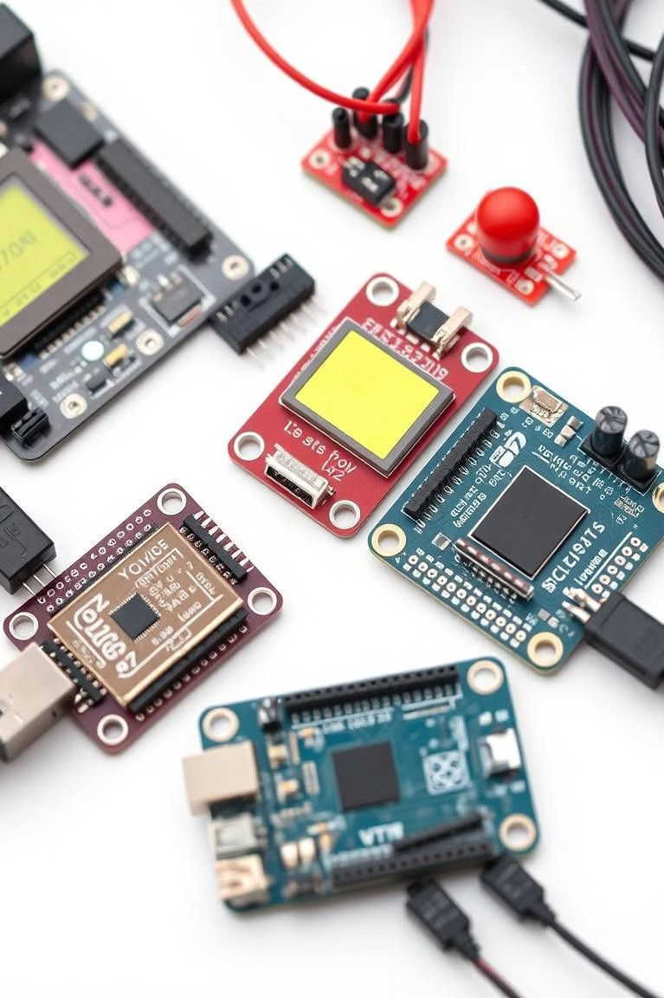

Sensoíes analógicos y digitales
Tempeíatuía
Miden la temperatura ambiente o de un objeto.
Luz
Detectan el nivel de iluminación del entorno.
Humedad
Miden el nivel de humedad en el aire o en un material.
ovimiento
Identifican la presencia y el desplazamiento de objetos.

Slide 3

Actuadoíes y dispositivos de contíol
otoíes
Controlan el movimiento de robots, vehículos y mecanismos.
Relés
Permiten activar y desactivar circuitos eléctricos de manera remota.
Displays
Muestran información visual como texto, gráficos o animaciones.

Slide 4
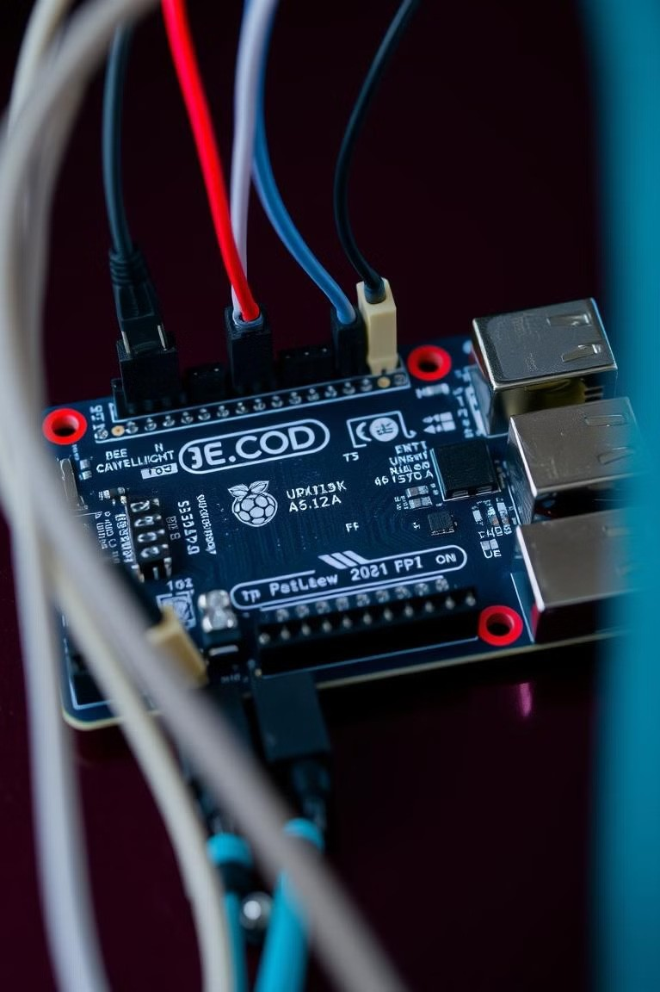
Comunicación seíie: UART, I2C, SPI
1
UART
Protocolo de comunicación asíncrono simple y de bajo costo.
2
I2C
Protocolo de comunicación síncrono multipunto, ideal para sensores y actuadores.
3
SPI
Protocolo de comunicación síncrono de alta velocidad, utilizado en memorias y pantallas.

Slide 5
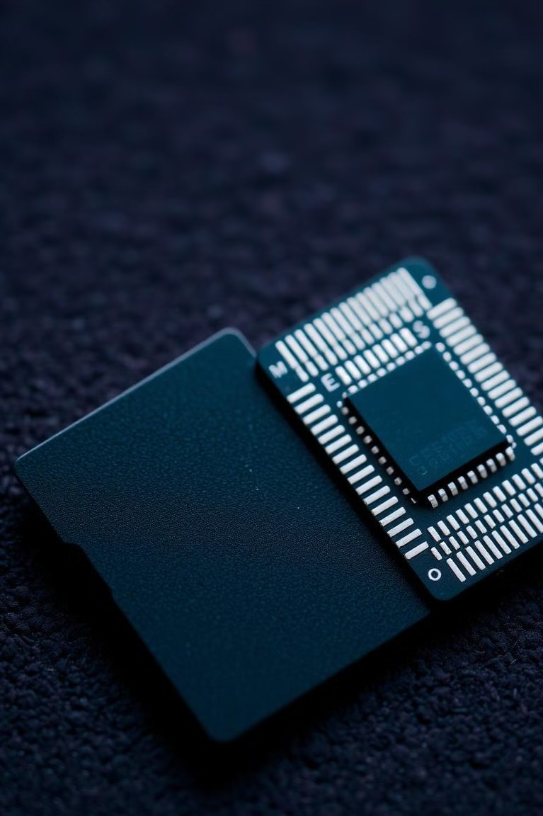

emoíia y almacenamiento: taíjetas SD, EEPRO
Taíjetas SD
Permiten almacenar datos, programas y registros de manera extraíble y portátil.
EEPRO
Memorias de solo lectura programables y eléctricamente borrables, ideales para configuraciones.

Slide 6
Inteífaz gíáfica y pantallas
Pantallas LCD
Muestran información textual y gráfica de manera sencilla y económica.
Pantallas OLED
Ofrecen una calidad de imagen superior y un bajo consumo de energía.
Pantallas Táctiles
Permiten la interacción del usuario de forma intuitiva y directa.

Slide 7
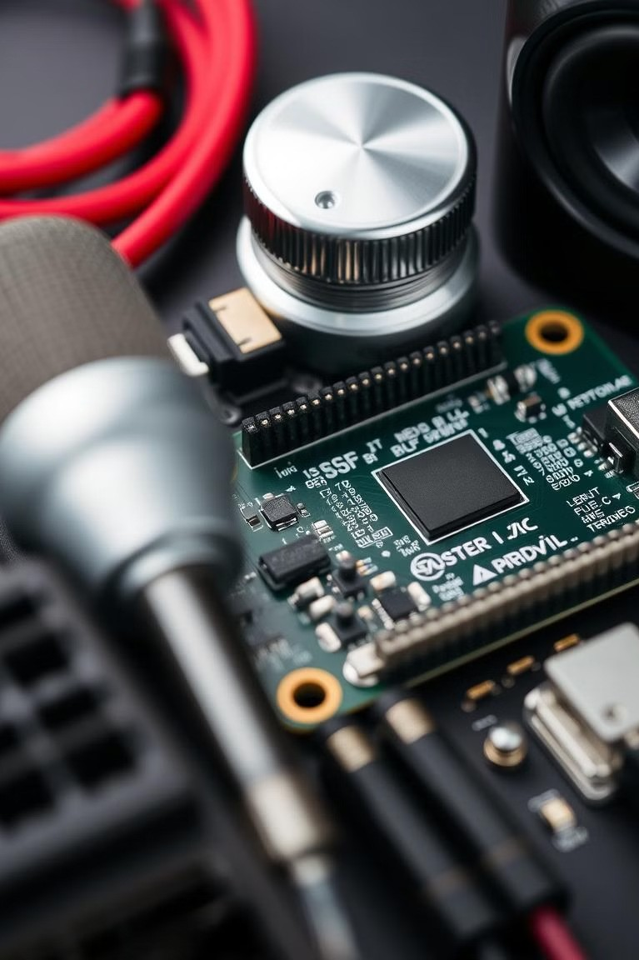
Audio y íepíoducción multimedia
Altavoces
Permiten la reproducción de sonidos, música y efectos de audio.
icíófonos
Capturan audio para grabación, control de voz o interacción por sonido.

Slide 8

Píocesamiento de señales y apíendizaje automático
Adquisición de datos
Recolección de señales a través de sensores.
1
Píocesamiento
Análisis y manipulación de los datos recolectados.
2
Apíendizaje Automático
Aplicación de algoritmos de IA para toma de decisiones.
3

Slide 9
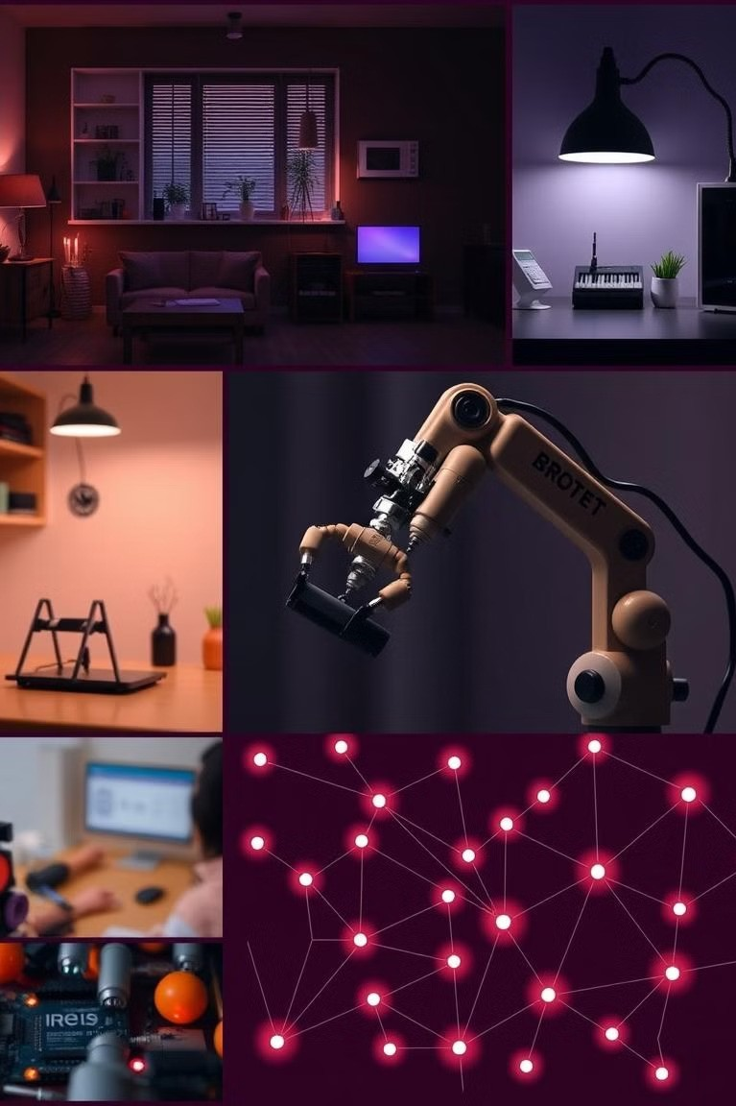
Aplicaciones píácticas y casos de uso
1
Domótica
Control de iluminación, seguridad, riego y sistemas de climatización.
2
Robótica
Diseño y control de robots, vehículos autónomos y brazos mecánicos.
3
Inteínet de las Cosas
Monitoreo y automatización de dispositivos a través de redes conectadas.
4
Educación
Enseñanza de programación, electrónica y proyectos de innovación tecnológica.

